Slide 1
MAIA - Mapping and Assessment for Integrated Ecosystem Accounting КАРТИРАНЕ И ОЦЕНКА ЗА НУЖДИТЕ НА ИНТЕГРИРАНИТЕ ЕКОСИСТЕМНИ СМЕТКИ ВТОРА НАЦИОНАЛНА РАБОТНА СРЕЩА: Сметки на културни екосистемни услуги Марияна Николова, Стоян Недков, Маргарита Цветкова и Биляна Борисова 16.10.2020 г., София
This project is funded under the Horizon 2020 research and innovation Programme of EU
by Grant agreement No 817527.

Slide 2
СМЕТКИ НА КУЛТУРНИ ЕКОСИСТЕМНИ УСЛУГИ
Съдържание
Културни екосистемни услуги (КЕУ) и Сметки на културни екосистемни услуги (СКЕУ)
КЕУ и произтичащите от тях ползи (примери)
Класификации – CICES, NESCS, FEGS-CS
Основни предизвикателства пред приложението на SEEA (System of Environmental
Economic Accounts ) EEA Technical Recommendations
Предходни изследвания на КЕУ и СКЕУ в България
Предстоящи изследвания за постигане целите на МАIА - възможности и предизвикателства
Заключение

Slide 3
СМЕТКИ НА КУЛТУРНИ ЕКОСИСТЕМНИ УСЛУГИ
Културни екосистемни услуги (КЕУ) и Сметки на културни екосистемни услуги (СКЕУ)
Екосистемните услуги са „ползите, които хората получават от екосистемите“. Ползите се разглеждат като приносът на екосистемите към човешкото благосъстояние (МА, 2005)
Културните екосистемни услуги са нематериалните ползи, които хората получават от екосистемите. Те включват естетическо вдъхновение, културна идентичност, чувство за дом/място и духовно преживяване, свързано с естествената среда. Туризмът и рекреацията също се разглеждат в рамките на тази група ЕУ. Културните услуги са тясно свързани помежду си и често са свързани и с материалните и регулационните услуги. Непромишленият риболов е не само за храна и доходи, но той е свързан и с начина на живот на рибарите. В много ситуации културните услуги са сред най-важните ценности, които хората асоциират с природата и затова е изключително важно да ги разберем (FAO).
В определенията и дефинициите за културни екосистемни услуги се наблюдава съществено преплитане с определенията за туристически услуги, или по-точно културните екосистемни услуги повишават стойността на туристически услуги, както при показатели във физическо изражение, като брой посетители в местата за настаняване, така и при показатели, които могат да се измерят в парично изражение. Това налага внимателно дефиниране на съответните показатели за КЕСУ и съответно точно описание в метаданните. По тази причина, подборът на дефиниция, която да възприем за СКЕУ е от съществено значение, както и прилагането на унифицирана терминология.

Slide 4
СМЕТКИ НА КУЛТУРНИ ЕКОСИСТЕМНИ УСЛУГИ
Културни екосистемни услуги (КЕУ) и Сметки на културни екосистемни услуги (СКЕУ)
Културни услуги - които са генерирани от физическата среда, места или ситуации, които пораждат интелектуални и символични ползи, които хората получават от екосистемите чрез отдих, развитие на знанието, релаксация и духовно взаимодействие. Това може да включва действителни посещения на даден район или индиректни взаимодействия, които се ползват непряко от екосистемата (напр. чрез филми за природата) или удовлетвореност от знанието, че екосистемата, съдържаща важни биоразнообразие или културни паметници, ще бъде запазена (Non – SNA benefits) (SEEA EEA)
По подразбиране, обхватът на измерване на тези индиректни ползи за целите на СКЕУ е ограничен до потока от ЕУ, който може да бъде идентифициран като свързан с човешкото благосъстояние (ТР)
Затова, ние се придържаме към следната дефиниция за:
Културни екосистемни услуги (КЕУ) - информационни потоци, генерирани от екосистемите, които допринасят за културния опит (КЕУ са концептуализирани като поток от информация, предавана от екосистемите на хората.) Културният опит е културната полза или "културното благо" на индивида, като по този начин се отличават екосистемните услуги и ползи) (Havinga et al., 2020)
Услуга = приносът на екосистемата към ползата (TR)

Slide 5
СМЕТКИ НА КУЛТУРНИ ЕКОСИСТЕМНИ УСЛУГИ
КЕУ и произтичащите от тях ползи (примери)
КЕУ | Ползи | СКЕУ
Предоставяне на възможности за природно-базиран туризъм | Екотуризъм (в т.ч. нощувки) | Физически, всички услуги и ползи могат да бъдат измерени чрез броя на хората ангажирани със съответната дейност
Предоставяне на възможности за природно-базирана рекреация | Природно-базирана рекреация (невключваща нощувки) | Подход на ресурсната рента
Предоставяне на възможности за природно- базирано образование и обучение | Природно- базирано образование и обучение | В тези случаи трябва да се вземат предвид разходите за осигуряване на предоставяните услуги, например разходите за труд и разходите за поддържане на еко пътеки в природните паркове
Предоставяне на възможност за природно-базиран религиозен и духовен опит | Природно-базиран религиозен и духовен опит
Предоставяне на възможности за природно-базирана артистична дейност | Природно-базирана артистична дейност

Slide 6
СМЕТКИ НА КУЛТУРНИ ЕКОСИСТЕМНИ УСЛУГИ
Класификации – CICES, NESCS, FEGS-CS
CICES (Common International Classification of Ecosystem Services) - MAES се фокусира върху определянето на услугите, следвайки йерархична структура, основана на типовете екосистемни услуги, видовете приложения и видовете потоци
NESCS (National Ecosystem Services Classification System – EPA USA) прилага системен подход към класификацията, включително вложени йерархични структури за видовете екосистеми, видовете екологични крайни точки, видовете приложения и видовете бенефициери.
Системите за класификация CICES и NESCS могат да се разглеждат като взаимно допълващи
FEGS-CS (A Final Ecosystem Goods and Services Classification System (FEGS-CS) EPA USA) - осигурява системен подход към класификацията, включително видовете екосистеми и видове комбинации от бенефициенти (cfpub.epa.gov/si/)
(SEEA EEA – TR)

Slide 7
СМЕТКИ НА КУЛТУРНИ ЕКОСИСТЕМНИ УСЛУГИ
Основни предизвикателства пред приложението на SEEA EEA
Предизвикателство пред СКЕУ е да се оцени приносът на самата екосистема за генерирането на ползи.
Доста правдоподобно е непазарните екосистемните услуги, да бъдат разглеждани в обхвата на отчитането на екосистемите. Тези стойности включват напр. стойностите на полезността, получена от знанието че съществува дадената екосистема); алтруистични стойности (базирани на полезността, получена от знанието, че някой друг се възползва от екосистемата) и завещателни (базирани на полезността, получена от знанието, че екосистемата може да се използва от бъдещите поколения).
What is far less clear is whether the value of any non-use services would satisfy the valuation principles required for ecosystem accounting.Това, което е далеч по-малко ясно, е дали стойността на всички непазарни услуги би съответствала на принципите на екосистемите сметки.
Предизвикателството е да се определи по подходящ начин екосистемната услуга, така че ползата от нея да е измерима.

Slide 8
СМЕТКИ НА КУЛТУРНИ ЕКОСИСТЕМНИ УСЛУГИ
Основни предизвикателства пред приложението на SEEA EEA и връзка със системата за национални сметки
Предизвикателствата при съставяне на сметки за КЕСУ са свързани с разграничаването на частта, която се дължи на екосистемните услуги, и в частност КЕСУ поради самия им характер – „нематериалните ползи, които хората получават от екосистемите”. Част от екосистемните услуги, които са в рамките на икономическите граници са обхванати имплицитно в системата за национални сметки – като пазарна (продукция на икономическите единици, които са свързани с предоставянето на екосистемни услуги в рамките на дадена екосистема) или непазарна продукция (разходи на институционален сектор „Държавно управление“ - централната или местна власт за поддържане на екосистемата), но разграничаване им е почти невъзможно поради тяхната природа.
В практически аспект, класификациите, използвани за екосистемните услуги към момента не са свързани с международните икономическите класификации и стандарти, използвани в статистическата практика – например „Класификация на икономическите дейности“(Nace.rev.2) и „Класификация на функциите на държавното управление“(COFOG), което прави почти невъзможно използването на икономическа статистическа информация за тяхното остойностяване в парично изражение в рамките на сметките за КЕСУ. По тази причина, би било полезно да се търси съдействие и информация от съответните местни администрации, на чиято територия е съответната екосистема и да се използват възможностите за информация във физическо изражение – брой посетители на обекти, свързани с културни екосистемни услуги.

Slide 9
СМЕТКИ НА КУЛТУРНИ ЕКОСИСТЕМНИ УСЛУГИ
Предходни изследвания на КЕУ и СКЕУ в България
Резултатите от анкетното проучване, в което взеха участие и гостите на Първата национална стреща по MAIA през 2019 г., показват различия между десетте страни, участващи в MAIA, особено в броя на представените записи на участниците в проучването и изследваните доклади.
Броят на записите варира между 1 завършен запис за Белгия, Финландия и Германия и максимума от 20 попълнени/докладвани записа за България.
По брой на анкетираните - един анкетиран участва в проучванията за Финландия и Германия и 53-ма за България.
Без да се прави разлика между публикувани, текущи или планирани проучвания, са били регистрирани общо 54 изследвания.
С изключение на най-големия брой изследвания, записани за България (21), всички други страни (Белгия, Чехия, Франция, Финландия, Германия, Гърция, Холандия, Норвегия и Испания) са представили средно по 3,7 записа на проучвания (MAIA, D3.1.)

Slide 10
СМЕТКИ НА КУЛТУРНИ ЕКОСИСТЕМНИ УСЛУГИ
Предходни изследвания на КЕУ и СКЕУ в България
Project: Toward better understanding of ecosystem services in urban environments through mapping and assessment (TUNESinURB), funded by the FM of EEA 2009–2014 (www.tunesinurb.org)
Publications: Stoyan Nedkov, Miglena Zhiyanski, Bilyana Borisova, Mariyana Nikolova, Svetla Bratanova-Donchevа, Lidia Semerdzhieva, Ivo Ihtimanski, Petar Nikolov, Zvezdelina Aidarova. (2019) A GEOSPATIAL APPROACH TO MAPPING AND ASSESSMENT OF URBAN ECOSYSTEM SERVICES IN BULGARIA, European Journal of Geography Volume 9, Number 4:34-50, December 2018
Assenova, M., S. Nedkov and A. Assenov et al., (2018) ASSESSMENT AND MAPPING OF CULTURAL ECOSYSTEM SERVICES OF URBAN ECOSYSTEMS IN BULGARIA In book: Traditions and Innovations in Contemporary Tourism 2018. Edition: 1st Chapter: Five. Publisher: Cmbrodge Scholars Publishing Editors: Vasil Marinov, Maria Vodenska, Mariana Assenova, Elka Dogramadjieva.
Nikolova, M., S. Nedkov, M. Kriyakova. ASSESSMENT AND MAPPING OF AESTHETIC ECOSYSTEM SERVICES IN THE CITY OF VARNA, BULGARIA. In book: Traditions and Innovations in Contemporary Tourism 2018. Edition: 1st Chapter: Five. Publisher: Cmbrodge Scholars Publishing Editors: Vasil Marinov, Maria Vodenska, Mariana Assenova, Elka Dogramadjieva.

Slide 11
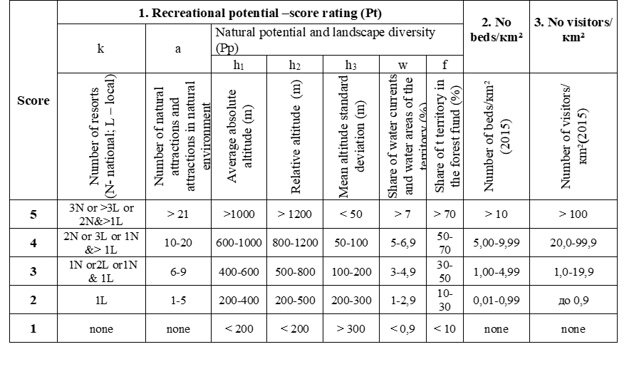
СМЕТКИ НА КУЛТУРНИ ЕКОСИСТЕМНИ УСЛУГИ
Предходни изследвания на КЕУ и СКЕУ в България
Assenova, M., S. Nedkov and A.Assenov et al., 2018 ASSESSMENT AND MAPPING OF CULTURAL ECOSYSTEM SERVICES OF URBAN ECOSYSTEMS IN BULGARIA
Капацитет на екосистемни услуги от културното наследство в градска среда
Капацитет на рекреационните екосистемни услуги в градска среда

Slide 12
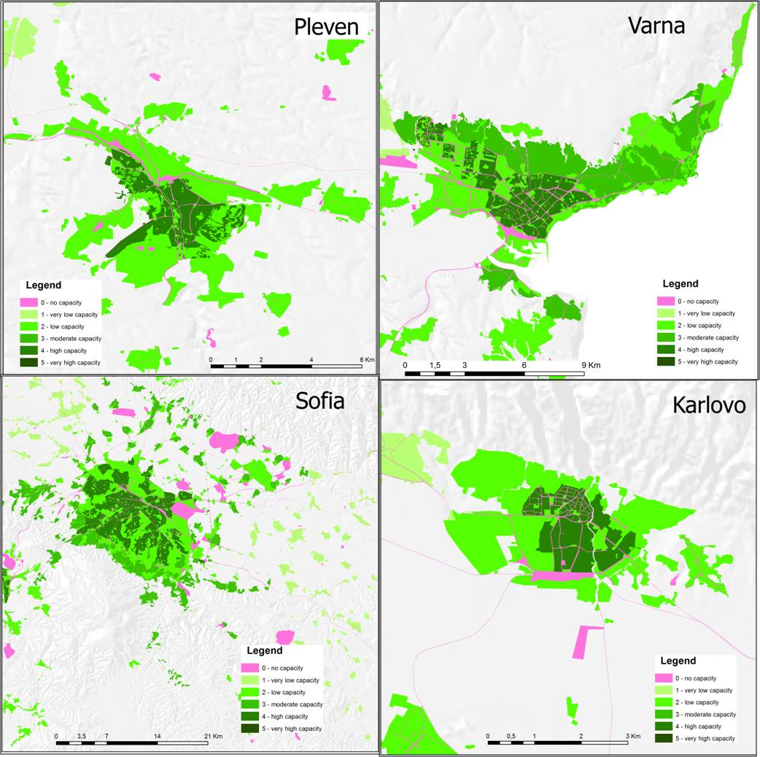
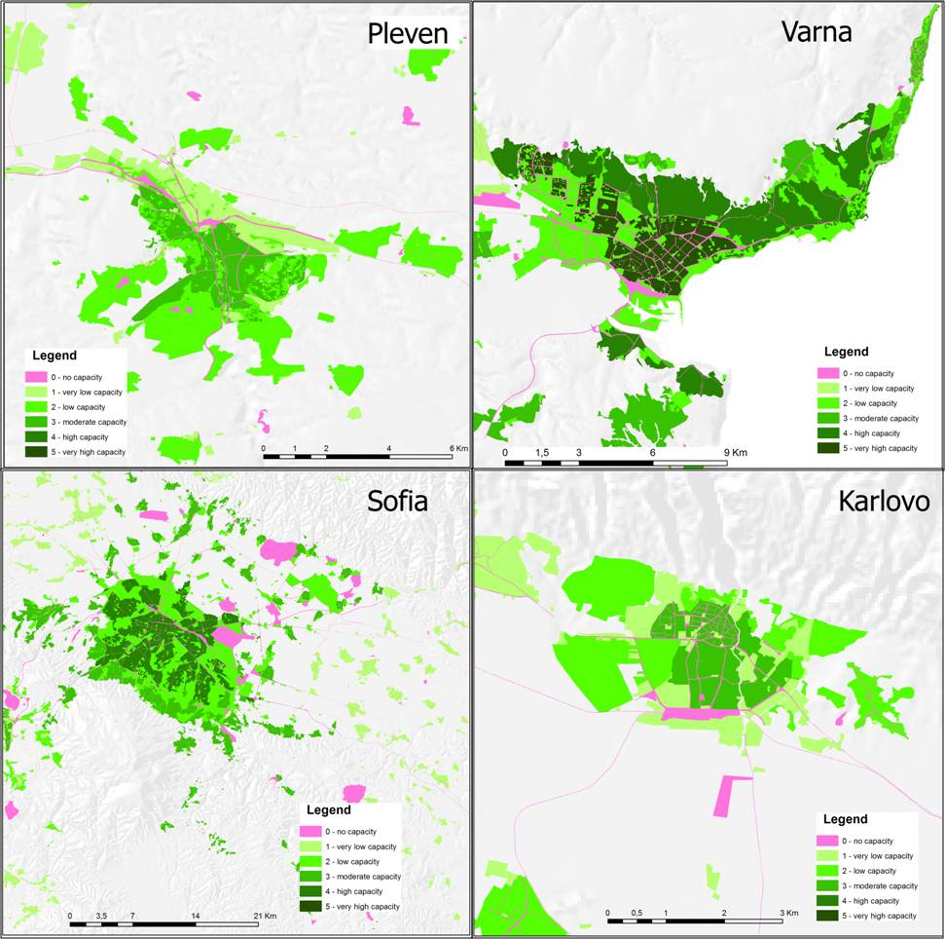
СМЕТКИ НА КУЛТУРНИ ЕКОСИСТЕМНИ УСЛУГИ
Предходни изследвания на КЕУ и СКЕУ в България
Assenova, M., S. Nedkov and A.Assenov et al., 2018 ASSESSMENT AND MAPPING OF CULTURAL ECOSYSTEM SERVICES OF URBAN ECOSYSTEMS IN BULGARIA
Капацитет на екосистемни услуги от културното наследство в градска среда
Капацитет на рекреационните екосистемни услуги в градска среда

Slide 13
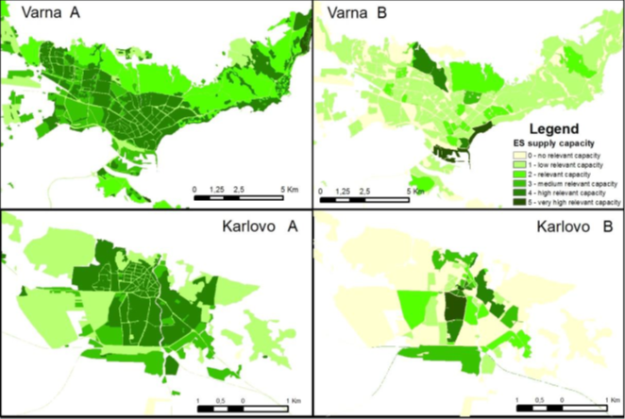
СМЕТКИ НА КУЛТУРНИ ЕКОСИСТЕМНИ УСЛУГИ
Естетична стойност в градските екосистеми във Варна и Карлово, като се използват обобщени резултати на национално ниво (А) и оригинални резултати в (Б)
Предходни изследвания на КЕУ и СКЕУ в България
Секция: КУЛТУРНИ
Раздел: Духовни, символични и др. взаимодействия с биотата, екосистемите и ландшафтите (екологични условия)
Група: Духовни и/или емблематични
Клас: Естетическа и духовна стойност
Експерти: М. Николова, Ст. Недков, М. Кирякова
Подход за оценка – Количествена оценка, базирана на стойности, калкулирани индивидуално за всеки полигон от пространствената база данни
Методи: 1. Извличане на фотоизображения от Google Earth по полигони. 2. Анкетно проучване за естетическото възприемане на екосистемите от респондентите в гр. Варна.

Slide 14
СМЕТКИ НА КУЛТУРНИ ЕКОСИСТЕМНИ УСЛУГИ
Предходни изследвания на КЕУ и СКЕУ в България
Проект BG05M2OP001-1.001-0001 „ИЗГРАЖДАНЕ И РАЗВИТИЕ НА ЦЕНТЪР ЗА ВЪРХОВИ ПОСТИЖЕНИЯ „НАСЛЕДСТВО БГ“
НИГГГ БАН - „Концепция, гъвкава методика и пилотна геопространствена платформа за достъп на българското природно наследство до европейския дигитален общ пазар на знания и информационни услуги“
Публикации:
Nikolova, M., S. Nedkov, B. Borisova, 2020. Natural Heritage and Recreational Ecosystem Services, SocioBrains. International scientific refereed online journal. Issue 66, February
2. Ihtimanski, I., Nedkov, S., Semerdzhieva, L., 2020. Mapping of the natural heritage as a source of recreation services at national scale in Bulgaria. One Ecosystem, Pensoft.

Slide 15
СМЕТКИ НА КУЛТУРНИ ЕКОСИСТЕМНИ УСЛУГИ
Предходни изследвания на КЕУ и СКЕУ в България
2. Publication: Ihtimanski, I., Nedkov, S., Semerdzhieva, L. Mapping of the natural heritage as a source of recreation services at national scale in Bulgaia, One Ecosystem, 2020
Моделът за оценка на рекреациония потеницал ESTIMAP е адаптиран за територията на България и е успешно тестван. Моделът подлага на оценка рекреационни мероприятия, които са директно свързани с природата, като бягане, колоезедене, разходки в планината, плуване, плаване и др. Оценяват се:
• Потенциалните възможности, предоставяни от екосистемите за рекреационни дайности (на фигурата по-долу са обозначени като RP или карта за осигуряване на потенциал);
• Потокът на екосистемната услуга, който комбинира потенциала за осигуряване на услугата (RP) с карта на близост (Proximity) или ROS Map на фигурата от по-долу.
Близостта до населението се счита за един от основните двигатели на реализацията: хората трябва да стигнат местата и възможностите за рекреация като използват транспортна инфраструктура.
Спектърът на възможностите за отдих (ROS – Recreation Opportunity Spectrum), първоначално е създаден като инструмент за инвентаризация, планиране и управление на възможности за рекреация. Впоследствие е приложен за рекласификация на земното покритие в зависимост от възможностите, които предлага, и близостта до потенциалните потребители.
• Оценката на потенциалните ползи: която оценява процента на потенциалните пътувания за всяка ROS категория.
При адаптирането на модела са взети предвид първите два аспекта или потенциалните възможности предоставяни от екосистемите за рекреационни дейности и потокът на екосистемната услуга, който свързва потенциалните възможности с близостта до населени места и пътища.

Slide 16
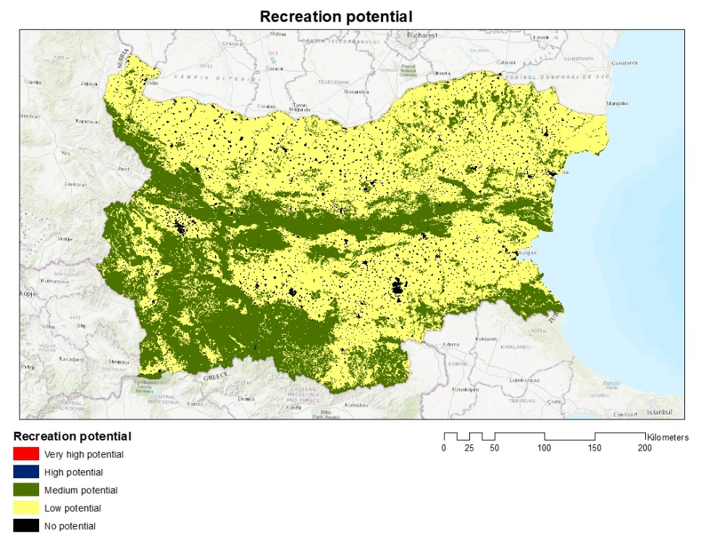
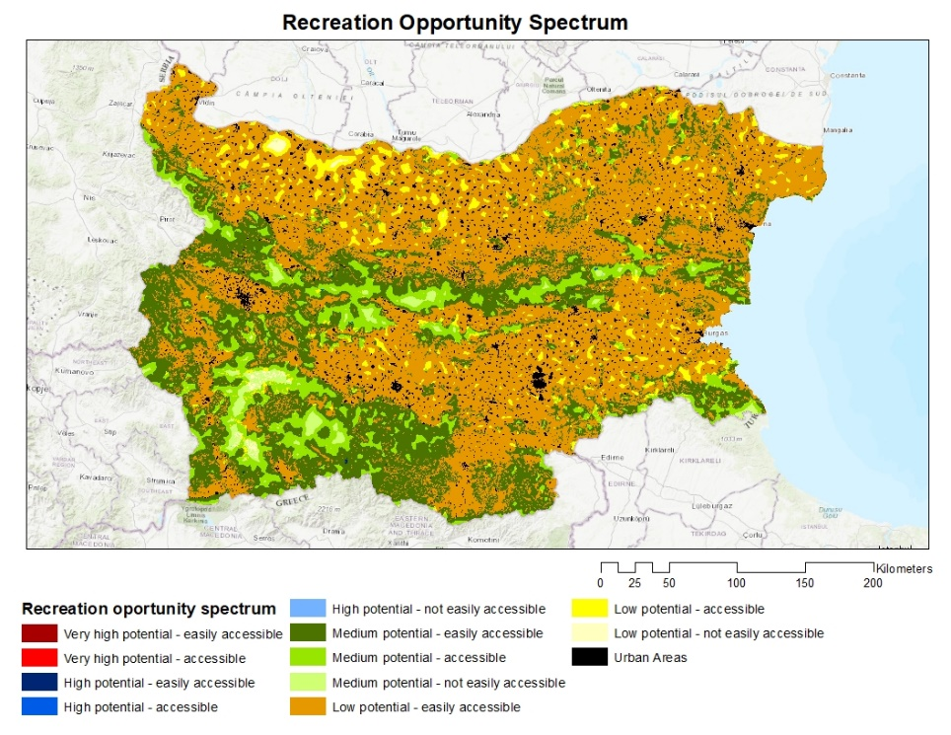

Slide 17
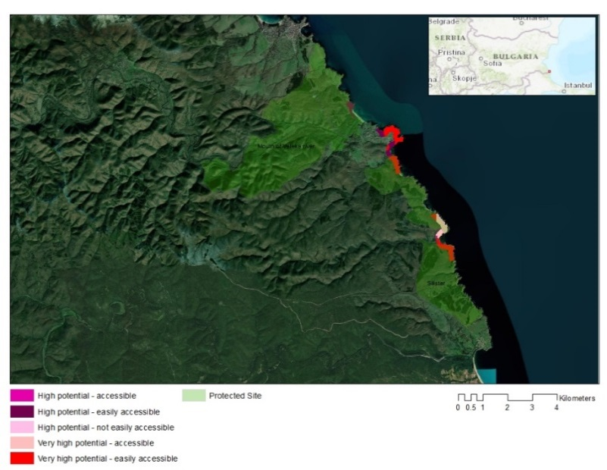
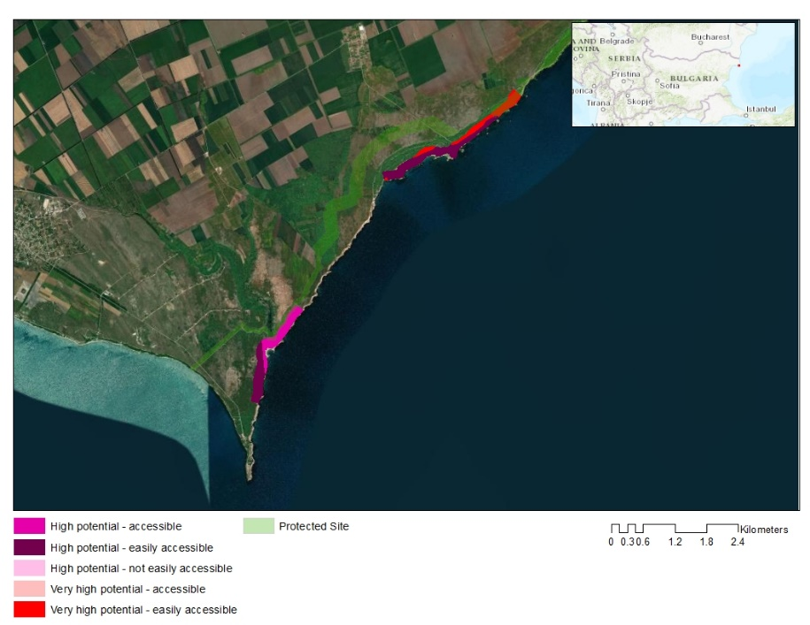
СМЕТКИ НА КУЛТУРНИ ЕКОСИСТЕМНИ УСЛУГИ
Предходни изследвания на КЕСУ и СКЕУ в България
Местата с висок и много висок потенциал не обхващат обширни територии, затова могат да бъдат разгледани в дребен мащаб.
Те обхващат предимно обекти по черноморското крайбрежие и в планинските части от територията на нашата страна.
Приближавайки се към обектите оценени с висок и много висок потенциал става ясно, че това за защитени територии, зони или други обекти със специален статут.
Като пример тук e показано Устието на река Велека и Силистар и Калиакра

Slide 18
СМЕТКИ НА КУЛТУРНИ ЕКОСИСТЕМНИ УСЛУГИ
Предстоящи изследвания за постигане целите на МАIА - възможности и предизвикателства
Въпреки широкия спектър от КЕСУ, прегледа на предходните изследвания в рамките на проекта (D3.1) показва, че преобладават тези в сферата на туризма и по-малко са тези в сферата на рекреацията на открито.
Този вид рекреация, от една страна, е най-широко разпространен, тъй като не е ограничен нито по отношение на средата за практикуване, нито по отношение на отделеното за нея време.
От друга страна, информацията за нея е много трудно да се събира за статистически цели и на практика такава информация липсва.
Това налага да се използва косвена информация и/или моделиране на потоците от екосистемни услуги за рекреация на открито, които предоставят екосистемите на дадена територия.
Стъпвайки на опита от последното изследване, което разгледахме, предвиждаме да приложим модела ESTIMAP за територията на община Смолян за потигане на целите на КЕС.

Slide 19
Сметки на културни екосистемни услуги
Заключение
Сметките на културните екосистемни услуги (СКЕУ) са сериозно предизвикателство пред учените от всички страни-партньори в проекта
Българските институции имат капацитет да отговорят на това прдизвикателство, работейки интердисциплинарно и стремейки се да допринесат за конкретно практическо приложение на СКЕУ
СКЕУ могат да послужат за устойчиво и балансирано взаимодействие между ЕС предоставящи КЕУ и рекреационните индустрии.
СКЕУ могат да повлияят благоприятно върху мотивацията на местния бизнес и да стимулират инициативността у местното население в подкрепа на местното развитие

Slide 20
БЛАГОДАРЯ ЗА ВНИМАНИЕТО! http://maiaportal.eu/
This project is funded under the Horizon 2020 research and innovation Programme of EU
by Grant agreement No 817527

